Slide 1
Restful API
Sakamoto_Lee

Slide 2
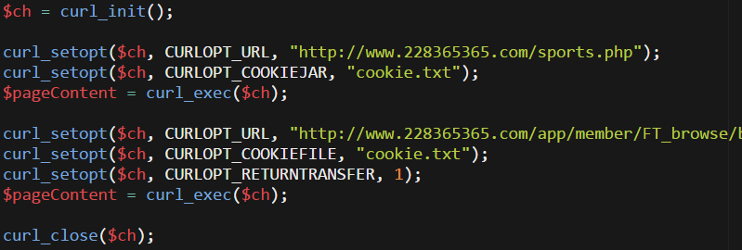
抓取資料
用curl取得網站的cookie，並利用此cookie去資料來源網頁抓取資料。
分析資料，寫入資料庫

Slide 3
Restful API
重寫規則：使用者必須照一定的規則要求資料
取得清單資料
https://leb-firefly0329.c9users.io/GAME/api/list
取得單筆資料
https://leb-firefly0329.c9users.io/GAME/api/list/1

Slide 4


API取得資料
方法一：
跟資料庫要資料
方法二：
跟Memcached要資料

Slide 5
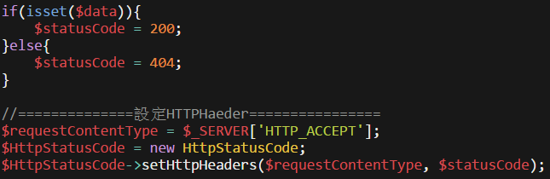
判斷資料是否正確
判斷是否正確的取得資料，並設定回傳的Http Code

Slide 6
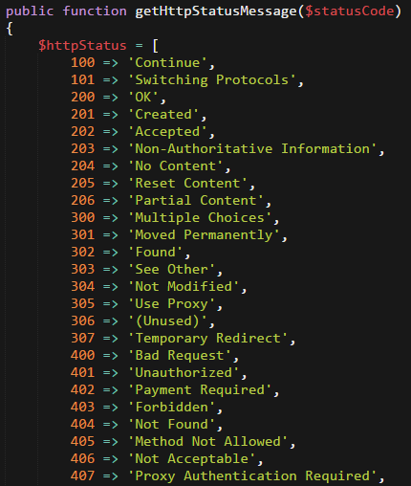
Http Code列表

Slide 7

回傳資料
以echo 方式回傳資料

Slide 8
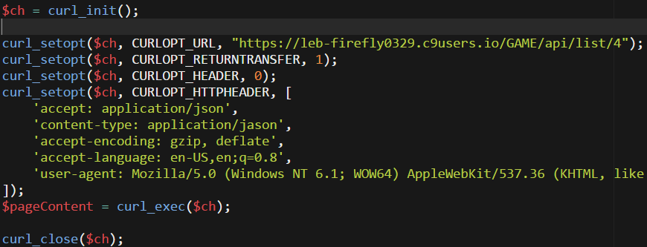
Client
用curl方式送出要求並接收資料

Slide 9
感謝關看
Sakamoto_Lee

